Slide 1



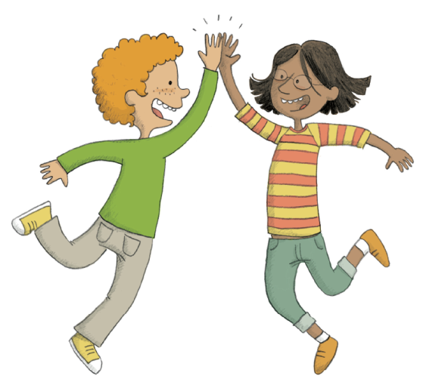
Atelier destiné
au personnel
Notes:
Présentation
Comprends atelier imposé (fin de journée) obj.commun b-ê des enfants
À nous deux _____ cumul ans expérience nous + eux. Mettre en commun et voir façon b-ê des enfnants
+ Merci présence… permet poursuivre prévention suite à notre passage.
+ 25 ans /Territoire de la Mauricie / plus de 32 000 enfants et 9 200 adultes.
OC subventionné par PSOC + Fondations / 1998 Prix droit et liberté de la Commission des droits de la personne et de la jeunesse.
Facebook / Twitter

Slide 2


Documents du ROEQ
10 organismes ESPACE
Reconnaissances
Site Web
Documentation
Notes:
Reconnaissance : Prix reçu / 2009 Prix droit et liberté décernés par la Commission des droits de la personne et des droits de la jeunesse.
www.espacesansviolence.org
Documentations : Guide pratique / Liste ressources / Évaluation / Questionnaire / Cahier d’activités de prévention en complément au programme ESPACE
Nous ne sommes pas là pour juger mais nous allons parler ouvertement de la violence. Avec les enfants, ESPACE aborde la violence entre les enfants et de la part d’adultes. Avec les adultes, nous souhaitons davantage amorcer une réflexion sur nos propres comportements d’adultes.

Slide 3


Plan de l’atelier
Présentation
Analyse et problématique
Prévention au quotidien et discipline positive
Atelier
Indices de violence
Quand l’enfant se confie
Évaluation
Pause
Notes:
L’atelier dure en moyenne 2 h / pause. / remplir la feuille d’Évaluation. / Questions
Avant de continuer … j’aimerais vous dire que puisque l’atelier aborde la prévention de la violence, il se pourrait que des personnes présentes ici ce soir, aient besoin de parler de situations personnelles ou qui concernent leur enfant. Nous vous proposons de venir nous voir à la fin de la rencontre ou de nous contacter, plus, tard, au bureau.
Vous pourriez aussi faire appel à l’une des ressources que vous trouverez dans la liste que vous avez reçue.

Slide 4

Programme ESPACE
4 volets indissociables
Personnel du milieu
Personnel du service de garde
Parents
Enfants
Notes:
Le programme ESPACE vise la prévention de toutes les formes de violence … VVer/ VPsy / VP / VS et / N / Intimidation.
4 volets indissociables … et Quelques fois, nous offrons des ateliers-conférences à des organismes communautaires pour répondre à des besoins spécifiques au niveau de la prévention.
Les principaux objectifs sont …
Outiller les adultes et les enfants
Reconnaître les violences
Donner des moyens concrets pour y faire face
Développer la confiance en soi et l’autonomie
C’est pour cela qu’ESPACE à besoin de vous et de l’implication du milieu pour y arriver.
Notre objectif c’est de créer un réseau d’entraide dans le milieu pour que les enfants et les adultes se sentent outillés et appuyés dans la lutte contre les violences commises envers les enfants.

Slide 5
Prévention traditionnelle versus
Approche ESPACE
Notes:
La prévention traditionnelle
s’appuient sur des informations fausses : agresseur inconnu vs connu et aimé de l’enfant et il vit avec l’enfant ou dans son entourage.
Les adultes ont souvent mal à l’aise avec le sujet et ne veulent pas faire peur aux enfants.
Souvent on va utiliser des ne pas pour faire de la prévention avec les enfants:
« ne pas » : ne pas accepter … bonbons / parler / voiture d’un inconnu, bref, ne pas faire ceci ou cela, sans proposer de solutions possibles.
Mythes et des préjugés : les agressions par un inconnu représentent 15 % des situations d’agressions / ces façons suscitent la peur.
Responsabilise… qui n’a pas respecté les règles de « ne pas ».
Donne un faux … sentiment de fausse sécurité … impossible … mettre en prison en même temps et pour longtemps. + arrive à les arrêter, pls pers ont déjà été agressées.
Dans nos rapports avec les enfants, nous avons souvent des messages contradictoires. Ex : sortie au centre commercial
L’approche ESPACE se distingue … app trad = visent contrôle des victimes potentielles ou de l’agresseur.
À ESPACE, nous faisons de la prévention avec les enfants en utilisant une approche globale. Donc, on dit aux enfants, peut importe la personne, peut importe le geste ou le toucher si tu ne te sens pas en sécurité avec quelqu’un il y a des choses que tu peux faire. Cela vous sera présenté par _______ tantôt.
Alors, en faisant de la prévention comme cela ça ne cible personne et ça laisse le loisir à l’enfant de choisir ce qui lui convient ou pas sans faire peur et responsabiliser l’enfant s’il se passe quelque chose.

Slide 6
Dynamique des abus de pouvoir
Notes:
Dynamique des abus de pouvoir
Au-delà des situations spectaculaires que l’on voit dans les médias, il y a la violence qui nous touche toutes et tous. Celle sur laquelle nous avons du pouvoir.
La violence faite aux enfants est l’expression d’un abus de pouvoir d’un adulte sur un enfant ou encore d’un enfant sur un autre enfant plus vulnérable.
C’est pourquoi notre analyse questionne les inégalités de pouvoir entre les personnes et notre approche vise le renforcement des enfants, des adultes et des milieux de vie.

Slide 7
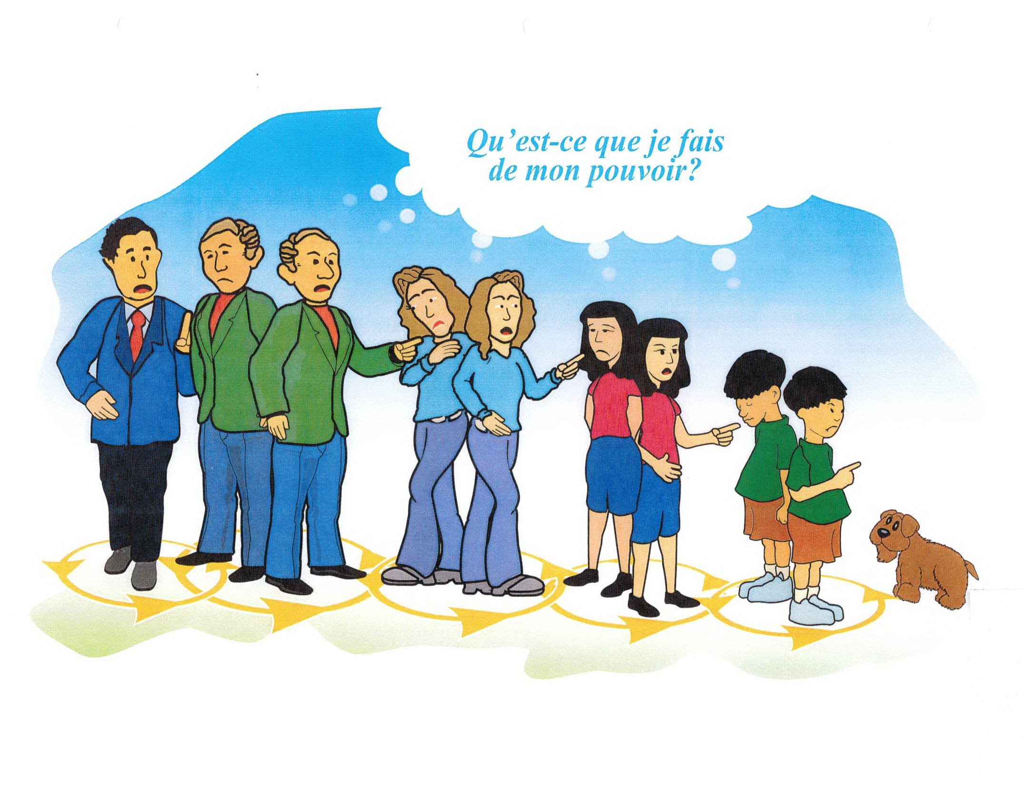

Notes:
MELS a du pouvoir sur les commissions scolaires / directions d’écoles / enseignants… Conseil d’établissements a certains pouvoir précis Et qui retrouve-t-on …bout de ligne? enfants….
Dans notre société ⇨ la réalité … les rapports entre les personnes = souvent rapports inégaux, i.e. une personne a du pouvoir sur l’autre Ex. : employeur-employés / Affiche
Curieusement, je ne me défoulerais pas sur mon parton comme lui l’a fait sur moi. La violence s’exprime dans des rapports inégaux et par des personnes en position de pouvoir ou encore qui se l’approprient. / Notre statut d’enseignants nous donne du pouvoir sur les enfants = responsabilité face aux enfants : encadrer, guider, transmettre des valeurs, de l’affection, etc. =pas mauvais en soi, tout dépend de ce que nous en faisons et la majorité du temps... / devient un problème quand nous l’utilisons pour poser des gestes qui n’apportent rien au bien-être de l’enfant et qui l’abaissent plutôt que l’élever, le valoriser. / Ces abus de pouvoir se traduisent alors en agression.

Slide 8
Facteurs de vulnérabilité
Qu’est-ce qui rend les enfants vulnérables aux agressions?
rend les enfants vulnérables aux agressions?
Le manque d’information
La dépendance vis-à-vis des adultes
L’isolement social
Notes:
Le manque d’information
Les enfants sont : Peu ou mal informés au sujet des agressions / Et encore moins au niveau de leur droit
La dépendance vis-à-vis des adultes
Naturel que les enfants dépendent des adultes : nourris, éduqués, aimés et pour apprendre à vivre en société.
Cette dépendance devrait susciter la protection des adultes. Il arrive que des adultes l’utilisent au contraire au
détriment de l’enfant en leur infligeant des blessures morales ou physiques
Les enfants se voient comme les adultes les voient comme des êtres qui ont besoin des adultes pour régler problème et les protéger.
L’isolement social
Connaissant peu ressources d’aide disponibles et ignorant leurs droits.
Entre eux, les enfants se considèrent comme de simples partenaires de jeu → s’entraider
Situation plus grave quand enfant victime et agresseur dit garder secret

Slide 9

Actions à favoriser…
Le manque d’information
Reconnaitre la violence
Savoir comment réagir
La dépendance vis-à-vis des adultes
Développer affirmation de soi et jugement critique
L’isolement social
Développer l’entraide
Connaitre les ressources
Identifier des personnes de confiance
Notes:
Le manque d’information
Les enfants sont :
Peu ou mal informés au sujet des agressions
Et encore moins au niveau de leur droit
La dépendance vis-à-vis des adultes
Naturel que les enfants dépendent des adultes pour être nourris, éduqués, aimés et pour apprendre à vivre en société.
Cette dépendance devrait susciter la protection des adultes
Il arrive que des adultes l’utilisent au contraire au détriment de l’enfant en leur infligeant des blessures morales ou physiques
Les enfants se voient comme les adultes les voient comme des êtres qui ont besoin des adultes pour régler problème et les protéger.
L’isolement social
Connaissant peu ressources d’aide disponibles et ignorant leurs droits, les enfants
Entre eux, les enfants se considèrent comme de simples partenaires de jeu
Situation plus grave quand enfant victime et agresseur dit garder secret

Slide 10
L’atelier des enfants
Visite tout le milieu
Adapté
3 personnes
Mises en situation et discussions
Carte
Aide-mémoire
Signet
Notes:
Le programme ESPACE a été conçu :
diminuer la vulnérabilité des enfants
augmenter leur pouvoir d’agir
ESPACE mise sur l’affirmation de soi - l’entraide - force intérieure pour prévenir la violence
→ Visite tout le milieu (enfants et adultes)
Adapté aux groupes d’âge
3 personnes (animatrice et comédiennes, à tour de rôle)
→ Mises en situation et discussion (version négative où l’enfant se fait enlever ses droits …)
La victime est à tour de rôle une fille et un garçon dans les mises en situation
→ La participation des titulaires de classe est demandée pour la dernière mise en situation.

Slide 11
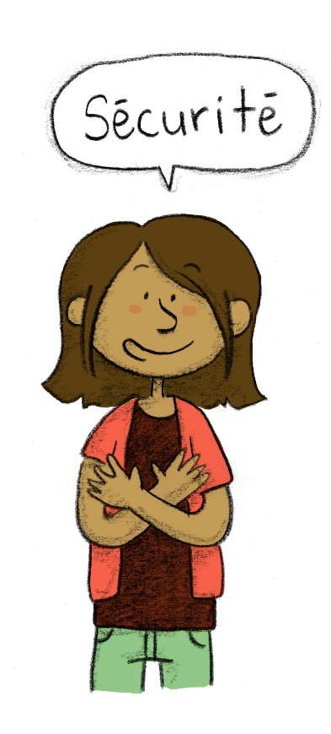
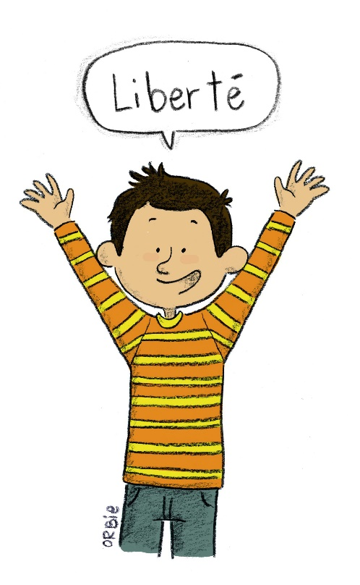
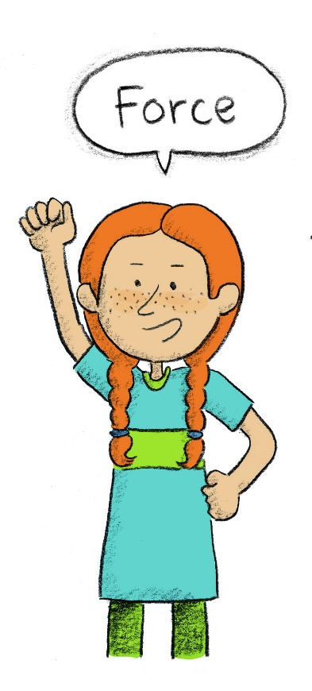
Droits
Notes:
QUELS SONT LES DROITS DONT NOUS PARLONS?
On sait que les enfants ont le droit de manger, jouer, dormir mais
On dit aussi que tous les êtres humains ont 3 droits
Le droit de se sentir
S
F
L
→

Slide 12
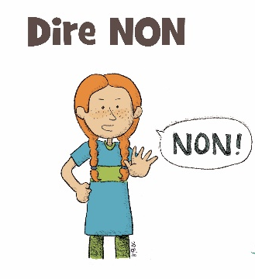
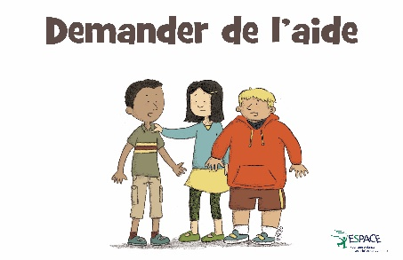
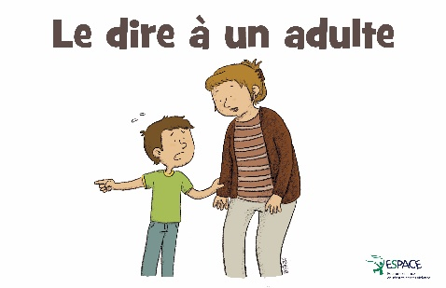
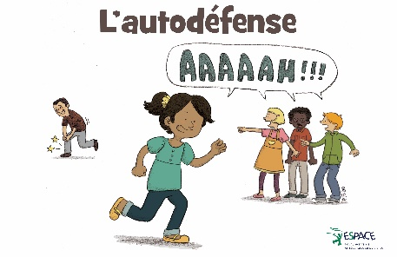
Stratégies
Dire non
Demander de l’aide
Le dire à un adulte
Utiliser les trucs d’autodéfense
et le cri, si je suis en danger
Notes:
Qu’est-ce que l’enfant peut faire s’il vit une situation de violence.
Qu’est-ce qu’il peut faire si quelqu’un lui enlève ses droits… ne se sent plus en SFL
Exemple: « Un enfant vous dit qu’il se fait tout le temps pousser par un autre enfant dans la cour de l’école? »
Qu’est-ce que je pourrais lui dire pour l’aider?
Quels moyens il pourrait utiliser pour que ça arrête et qu’il se sente plus en SFL quand il est SEUL?
Dire NON, s’affirmer pas juste en parole mais en attitude
Demander l’aide de ses amis (venir avec lui…)
Si ça ne fonctionne pas…aller le dire à un adulte de confiance
Nous leur disons aussi que dans certaines situations, lorsqu’il n’y a personne autour et qu’il sont en danger.
Il peuvent aussi utiliser des trucs d’autodéfense et crier
Donner la permission de réagir quand il ne se sent plus en S
Finalement, ces moyens vont lui apprendre à faire face à ce genre de situation à l’avenir, ça va lui redonner du pouvoir.
→

Slide 13
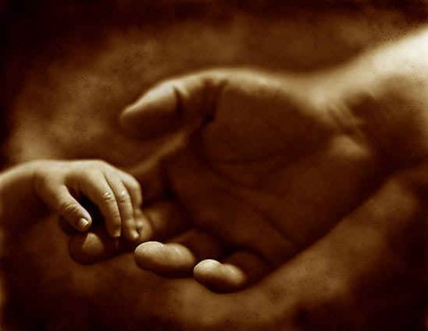
Les rencontres individuelles
Sur une base volontaire
Donner leurs commentaires
Faire de la révision
Référer au besoin
Période d’activités…
Notes:
RENCONTRES INDIVIDUELLES, sur une base volontaire
Donner leurs commentaires
Faire de la révision (rappel des droits – quand utiliser les trucs autodéfense…)
Référer au besoin si l’enfant a besoin d’un suivi
Il se peut aussi que ns ayons à rencontrer un enfant une 2^{ième} fois pour s’assurer qu’une situation est réglée par exemple.
Pendant ces rencontres, ns invitons les enfants à faire un dessin ou écrire un texte en lien avec l’atelier
- De se sentir disponibles pour aller en rencontre
- Donner un temps de recul pour passer d’un sujet plutôt émotif à des matières académiques.
À la fin de l’atelier, loin d’être apeurés, les enfants se sentent généralement
- Plus forts,
- Avec des solutions à mettre en application, au besoin.
→

Slide 14

Suite … atelier des enfants
Avantages du programme
Recherche
Notes:
LES AVANTAGES DU PROGRAMME ESPACE?
Les enfants apprennent qu’ils ont tous les mêmes droits (ni + ni -).
Enfant victime= Apprendra à faire respecter ses droits.
Enfant + agressif= Devient plus conscient des droits des autres.
Prévention au quotidien sans faire peur sans cibler, sans nommer personne.
C’est de dire à l’enfant: « Peu importe où tu es, peu importe la personne avec qui tu es, si cette personne te dit ou te fait qq chose qui te rend mal à l’aise ou te bouleverse, cette personne t’enlève tes droits ».
Correct de trouver des solutions pour retrouver tes droits.
Y'a des choses que tu peux faire.
Donner la permission de réagir quand S est compromise
Recherche : Les adultes craignent parfois qu’un programme comme le nôtre ait des effets négatifs chez les enfants : peur, agressivité…
Voulu vérifier avec chercheurs.
Résultats démontrent pas de raison d’avoir ces craintes. (disponibles sur la table.)
___________________________________________________________________________
Au besoin:
Si l’enfant modifie ses comportements suite à l’atelier (trucs d’autodéfense…)
Teste ses nouveaux apprentissages
Lui dire que « vs êtes rassurés de savoir qu’il sait se défendre physiquement au besoin
Recadrer: les droits des autres sont aussi important que les siens
Rappeler les règles (maison – école – sports)
L’autodéfense est utile lorsqu’on est en DANGER.

Slide 15
Présentation au
Préscolaire
Préscolaire
Durée des ateliers - Rencontres individuelles
Notes:
LA PRÉSENTATION DES ATELIERS DU PRÉSCOLAIRE
3 jours consécutifs de 20-30 minutes d’animation
Suivis de
Période libre le J-1
Rencontres individuelles J-2 et J-3
Prévoir 1 hr/jr
→

Slide 16
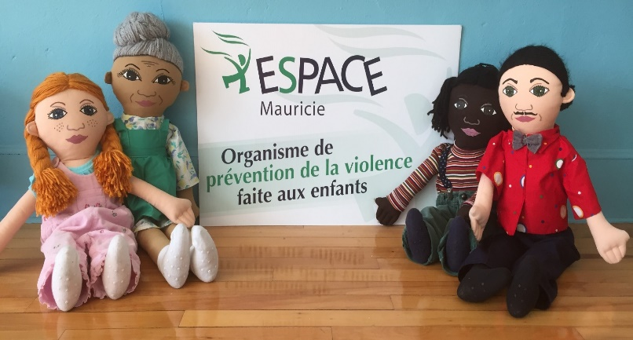
Ateliers préscolaire
Jour 1: Droits
Jour 2: Attitude sécuritaire
Jour 3: Le corps
Notes:
Parler de leurs droits (SFL) – Photos
Mise en situation (intimidation entre enfants –ballon) (touché qu’on aime pas, manipulation)
Période libre
Règles de sécurité (distance…)
Trucs simples d’autodéfense
Cri

Slide 17
Présentation
au
primaire
Notes:
LES ATELIERS AU PRIMAIRE
L’atelier en classe = 1 h à 1 h 15 (suivi de rencontres individuelles) – Prévoir ½ journée

Slide 18
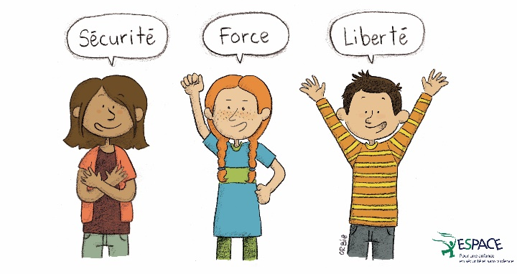
Atelier primaire
Droits
Mises en situation
Quelques conseils sur la navigation sur internet
3 personnes
de confiance
Notes:
Mise en situation: Intimidation, violence sexuelle, manipulation, chantage, relation amoureuse, violence conjugale

Slide 19
Préparer votre groupe à la venue d’ESPACE
Valider date et heure de(s) l’atelier(s) pour
votre groupe
  Présence de l’enseignant(e)
  Présence de tous les enfants
Aménager le local
Invitation à jouer un jeu de rôle
Voir mémo…
Notes:
Il est possible, par manque de locaux disponibles pour les rencontres individuelles, qu’une animatrice utilise votre classe avec un enfant pendant votre absence. Si vous y voyez une contre-indication, veuillez nous en aviser.

Slide 20
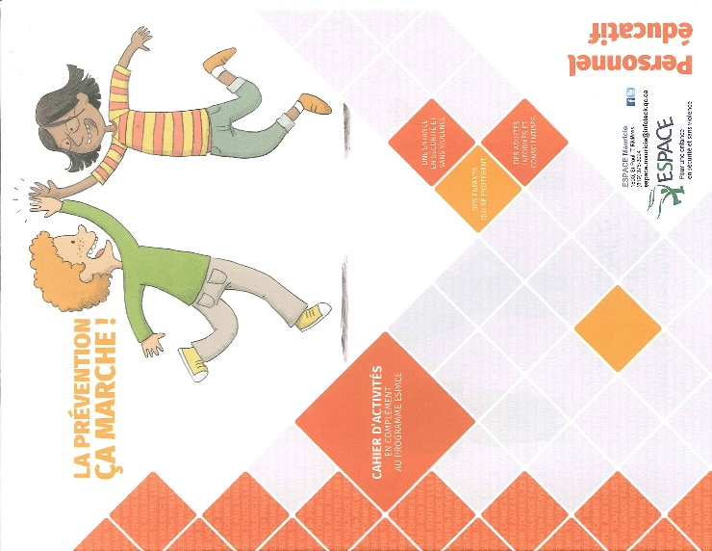
Cahiers d’activités en complément au programme ESPACE
Cahiers destinés aux enfants
Cahiers destinés au personnel
www.espacesansviolence.org
Activités à faire avant l’atelier
Préscolaire: p. 7 1er cycle: p. 24
2e cycle: p. 34 à 36 3e cycle: p. 48 à 50
Notes:
Comme vous le savez, les enfants adorent apprendre en s’amusant. Nous avons donc conçu des cahiers remplis d’activité stimulantes et complémentaires au programme ESPACE, qui visent le maintien des acquis des élèves en prévention de la violence.
Les cahiers sont remis à chaque enfant ayant participé à l’atelier afin qu’ils puissent le ramener à la maison, mais nous vous invitons aussi fortement à le garder en classe quelques jours pour aire un des exercices avec les enfants et comme ils sont perforés, il est facile de les ranger dans un cartable soit de français, d’étique ou d’art.
Le cahier destiné au personnel se retrouve sur le site web du ROEQ. Ces activités permettent le développement de compétences disciplinaires et personnelles, principalement dans les domaines suivants. Préscolaires (dév. physique et moteur, affectif, social, langagier et cognitif). Primaire, (l’éthique l’art et le français). Parfois les enfant vont se confier suite à l’atelier préparatoire.

Slide 21
Belles histoires
Notes:
Vous avez de belles histoires à nous raconter suite à notre passage dans votre milieu. Peut-être qu’un enfant a réussi à s’affirmer et qu’il est fier de lui, qu’il vous dit se sentir mieux après avoir parlé de son problème ou encore qu’il a été soutenu par d’autres jeunes. Nous sommes à la recherche de ces moments privilégiés pour enrichir notre rapport annuel d’activité.
Ces belles histoires peuvent être racontées de façon anonyme ou non pour les enfants. Toutefois, le nom de votre milieu sera mentionné.

Slide 22
Questionnaire
Notes:
Afin de susciter la réflexion, nous vous invitons à prendre le questionnaire dans les documents qui vous ont été remis.
On va le faire ensemble

Slide 23
Question 1
Au Canada, il se produit un cas d’intimidation à
toutes les ____ minutes dans une cour d’école?
3 minutes
7 minutes
10 minutes
15 minutes
b) 7 minutes
Notes:
7 minutes (extrait du bulletin «Bâtir des communautés plus sûres » ministre de la justice 2003)

Slide 24
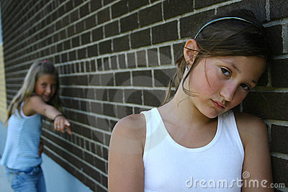
L’intimidation
Intervention des pairs:
  Adultes rarement témoins
  Présence des autres enfants
  Pairs interviennent, cesse en moins de 10 secondes
Notes:
Les adultes sont rarement témoins … donc ils n’ont pas l’occasion d’intervenir.
Dans 85 % des cas d’intimidation, d’autres enfants sont présents.
Quand les pairs interviennent, l’intimidation cesse rapidement. (moins de 10 secondes dans 57 % des cas.)
(Les professeurs ne sont au courant que dans 4% des incidents d’intimidation.)
Nous discuterons plus tard des solutions possibles pour contrer l’intimidation.

Slide 25
Question 2
Dans une classe, combien d’enfants sont exposés à
des actes de violence conjugale dirigés envers leur
mère?
Aucun
1 à 3 enfants
2 à 6 enfants
c) 2 à 6 enfants
Notes:
2 à 6 enfants (Subermannn et Jaffe dans Maillé, 1999) Ce qui représente 11 à 23 %

Slide 26
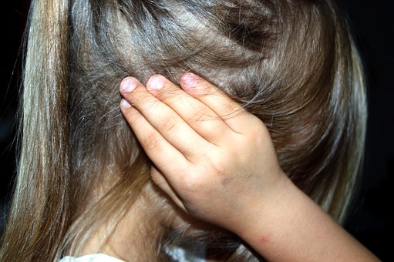
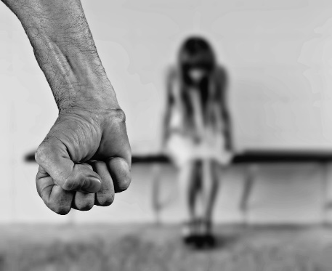
Exposition à la violence conjugale
Directe
Indirecte
Les impacts…
Notes:
Exposé directement : physiquement présent et observer la violence OU trouver dans une autre pièce d’où il peut entendre les échanges violents.
Exposé indirectement : L’enfant peut avoir observé ou entendu quoi que ce soit et constatez les traces laissées par la violence. Par exemple des meubles endommagés ou des contusions...
Impacts : 56 % des jeunes exposés à cette violence ont des stress post-traumatiques ou des symptômes liés à ce syndrome, sont affectés par le climat de peur qui règne à la maison soit de l’anxiété, de la crainte, de l’irritabilité ,ou peuvent encore avoir des explosions de colère, etc.
Ex : carton p.15 / Si vous voulez plus d’informations, il y a sur la table des ressources un dépliant parlant de la violence conjugale.

Slide 27
Question 3
Selon-vous, combien d’enfants subiront une agression
sexuelle avant l’âge de 18 ans?
1/3 fille et 1/6 garçon
2/5 filles et 3/5 garçons
1/4 filles et 1/5 garçon
Autant les filles que les garçons sont susceptibles de vivre une agression sexuelle.

Slide 28
Définition de la violence sexuelle
Toute expérience sexuelle
négative, exploitative,
dans lequel l’adulte
utilise son pouvoir sur l ’enfant
pour en retirer du plaisir.
Notes:
Ex : Attouchement, inceste, prostitution, pornographie juvénile, pédophilie, harcèlement sexuel, exhibitionnisme, voyeurisme. Cela ne requiert pas nécessairement de contact avec la victime.

Slide 29
Question 3
Selon-vous, combien d’enfants subiront une agression
sexuelle avant l’âge de 18 ans?
1/3 fille et 1/6 garçon
2/5 filles et 3/5 garçons
1/4 fille et 1/5 garçon
Autant les filles que les garçons sont susceptibles de vivre une agression sexuelle.
a) 1/3 fille et 1/6 garçon
Notes:
1/3 fille et 1/6 garçon Autant les filles que les garçons sont susceptibles de vivre une agression sexuelle.
Source : Orientation gouvernementale en matière d’agression sexuelle 2001
Nous sommes loin du mythe de la jeune femme, sexy, mini-jupe, décolletée, seule le soir et l’agresseur est connu de l’enfant dans 85 % des cas.

Slide 30
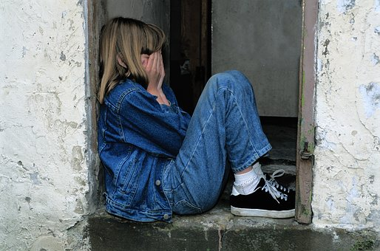
Une petite histoire…
Notes:
Une jeune fille….

Slide 31

…Une petite histoire…
Stratégies utilisées?
Impacts chez l’enfant
Notes:
Quelles sont les stratégies utilisées par l’agresseur pour obtenir ce qu’il veut?
L’agression se fait en douceur, suite à un long conditionnement
Lien de confiance, il la connait
Il lui donne un cadeau
Le secret
L’agresseur utilise le besoin d ’affection & d ’attention : besoin d’être valorisé et complimenté
L’agression est graduelle : toujours allé plus loin = graduelle pour pas faire peur mais juste pour sortir gagnant et renforcir son pouvoir
Impacts chez l’enfant
Sème la confusion chez l’enfant = mêlé, ben voyons c’est juste de l’affection, les gens qui s’aiment y font ça
Situation de manipulation, chantage
Secret
79% a. s. pas des incidents isolées
90% des a.s. ne sont pas déclarées à la police

Slide 32
Les autres types de violence…
Négligence
Violence verbale
Violence psychologique
Violence physique
Oubliée et banalisée,
surtout entre les jeunes.
Dénigrer la personne dans sa valeur en tant qu’individu.
Associée à la punition ou
confondue avec elle.
Accessibilité à la pornographie.
Notes:
Commencer avec les types de violence (Négligence va où)
Nous savons que vous connaissez bien les types de violence, cependant nous voulons mettre en lumière certaines manifestations auxquels vous ne penserez pas au premier abords. Donc, je vous demande pour chacune des affirmations de les relier soit à la violence physique, verbale, psychologique ou à la négligence.
1 - … elle est très présente. La répétition des paroles blessantes est aussi un facteur. À force d’entendre ces mots, t’es ben niaiaseux ou t’es bon à rien…Les enfants finissent par impreigner (feuille) ce qu’on dit d’eux, leur confiance en eux se brise et leur estime personnel diminue. / (verbale)
2- … elle réfère à toutes les paroles et actions qui portent atteinte à l’intégrité psychique et mentale de la personne. / (psychologique)
3- … / On dit que la violence physique a un caractère unique parmi l’ensemble des formes de violence. / Position sur la fessée
4- … / La négligence va bien au-delà de ce que nous pouvons constater lorsqu’un enfant est malhabillé, malpropre ou qu’il n’a pas de lunch.

Slide 33
Pour m’aider lors de situations stressantes
De quoi l’enfant a-t-il besoin?
Est-ce que je l’élève ou le rabaisse?
Si c’était un adulte, est-ce que je me
permettrais de faire la même chose?
Notes:
On peut se demander si le fait d’avoir perdu patience, d’avoir crié ,serré le bras d’un enfant constitue de la violence.
La ligne de démarcation n’est pas toujours claire.
Il y a une distinction à faire entre un geste exceptionnel et et des actes répétés qui affectent la santé physique ou psychologique de l’enfant, l’impact n’est pas le même.
Nous le savons que c’est difficile comme adulte, de ne jamais commettre d’abus de pouvoir envers les enfants. Cela demande une grande vigilance et une bonne gestion de nos émotions.
EX : Par exemple, un élève lors de la collation renverse sa bouteille d’eau et que je lui cris de faire attention…qu’il est distrait et que cela arrive souvent…. / café salle de prof

Slide 34
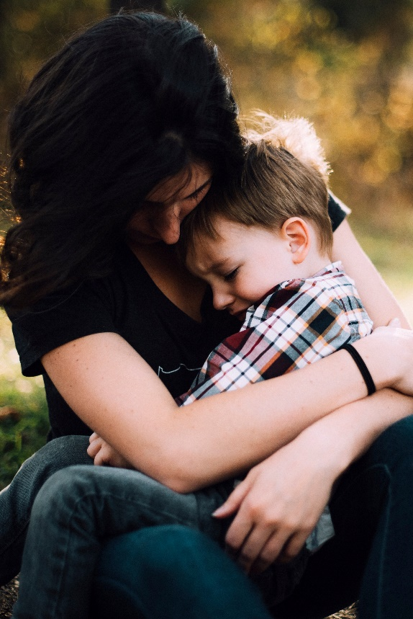
PRÉVENTION
AU QUOTIDIEN
Notes:
Au quotidien, nous pouvons procurer à nos enfants une bonne partie du bagage
qui leur permettra de faire face à toutes sortes de situations pouvant survenir dans leur vie et aussi pour faire face à la violence.

Slide 35

Faire de la prévention ce n’est pas seulement parler de violence…
Favoriser :
      Sa confiance
      Son autonomie
      Sa force
      Son affirmation
Créer des moments de complicité
Construire des relations basées sur le respect
Notes:
C’est aussi …
Favoriser le développement de la confiance en soi chez l’enfant, de son autonomie, sa force et son affirmation; par exemple lorsque vous souligner les bons comportements
Créer des moments de complicité; lorsque vous offrez des moments de récompenses, des privilèges…
Construire des relations basées sur le respect; quand vous évitez d’étiquetté les enfants selon leur comportement
Nous renforçons nos enfants quand nous leur montrons leur importance en tant que personnes dignes d’attention et de respect.
Cadeau/parenté

Slide 36
Nous renforçons les enfants quand nous leur démontrons qu’ils sont importants…
Leur faire sentir que vous les appréciez
Prendre le temps de les écouter
Leur faire confiance
Les aider à devenir responsable
Leur permettre de découvrir que vous n’êtes
pas une personne parfaite
Notes:
Cela peut-être fait chaque fois que vous :
Leur faites sentir que vous appréciez leur présence; en les accueillant avec le sourire
Prenez le temps de les écouter; en les regardant quand ils vous parlent
Leur faites confiance; en leur laissant faire leurs propres essais et erreurs
Les aidez à devenir responsable; en appliquant des conséquences logiques, en demandant un geste réparateur
Leur permettez de découvrir que vous n’êtes pas une personne parfaite.; en avouant vos erreurs et en vous excusant
Toutes les occasions pour augmenter leur estime personnelle, devraient être utilisées.

Slide 37

Rappelons-nous de multiplier les occasions de les féliciter…

Slide 38
Pause

Slide 39
Pistes pour vérifier si un enfant est victime de violence
Notes:
PISTES POUR VÉRIFIER SI UN ENFANT EST VICTIME DE VIOLENCE
On sait que des blessures et des marques peuvent être des indices de violence.
Mais les traces de violence ne sont pas toujours visibles.
COMMENT PEUT-ON SAVOIR QU’UN ENFANT VIT UNE FORME DE VIOLENCE SI ON NE PEUT PAS VOIR DE MARQUES SUR LUI?
Par des changements de comportement = l’enfant vit du stress
On le sent lorsqu’un enfant qu’on connaît bien vit une situation stressante.
-Va avoir changements soudains dans son comportement
-C’est souvent l’indice que quelque chose ne va pas.
-Voilà pourquoi la cloche… Qu’est-ce qui se…
C’est notre rôle d’adulte de vérifier ce qui se passe et offrir notre aide.
→

Slide 40
Le stress est relié…
Situation nouvelle
Moment difficile
Sinon…
Notes:
Le stress chez l’enfant est habituellement relié à :
Situation nouvelle (entrée garderie/école – naissance – déménagement)
Moment difficile (séparation des parents, chicanes, décès, période d’examen)
Mais il peut arriver que la raison de son stress soit le fait de vivre de la violence.
Il serait précipité de tirer des conclusions sans avoir vérifié auprès de l’enfant ce qui se passe.
→

Slide 41
Réactions de l’enfant dépendent de…
Âge
Personnalité
Le lien…
Notes:
TOUS LES ENFANTS NE RÉAGISSENT PAS DE LA MÊME FAÇON À LA VIOLENCE :
Deux enfants d’une même famille, exposé violence conjugale
Garçon 6 ans: tristesse, isolé, baisse note scolaire
Garçon 10 ans: colère, reproduit geste de violence à l’école
Pourquoi pensez-vous que les enfants réagissent différemment? Pourtant c’est la même maison, même parent…
→ Leur âge
Leur personnalité
Du lien
→ Du type de violence
→ De la fréquence et durée des gestes posées
D’une présence ou non de personnes significatives

Slide 42
Quels sont les changements de comportement qu’un enfant peut vivre ...
Séparation des parents
Violence psychologique
ou verbale
Agressivité ou apathie
Culpabilité
Trouble de l’appétit ou du sommeil
Régression
Baisse ou augmentation des résultats scolaires
Isolement
Agressivité ou apathie
Culpabilité
Trouble de l’appétit ou du sommeil
Régression
Baisse ou augmentation des résultats scolaires
Isolement
Notes:
QUELS SONT LES CHANGEMENTS DE COMPORTEMENT QU’UN ENFANT PEUT VIVRE
Séparation de parents?
Violence psychologique ou verbale?
Donc, se rappeler que des changements soudains et inhabituels dans le comportement de l’enfant sont souvent l’indice que quelque chose ne vas pas. C’est le rôle de l’adulte de vérifier ce qui se passe et d’offrir son aide.
→

Slide 43
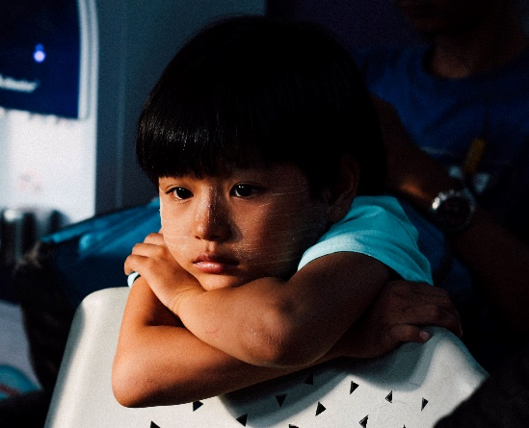
Garder le silence ou mentir
Peur de ne pas être cru
Peur des conséquences
Crainte de représailles
Sentiment de culpabilité
Pour protéger son lien avec l’agresseur
Notes:
CERTAINS ENFANTS SE CONFIENT FACILEMENT… D’AUTRES PEUVENT GARDER LE SILENCE OU MENTIR POUR DIFFÉRENTES RAISONS :
Par peur de ne pas être crus :
conséquences, une fois qu’ils auront parlé, peuvent être très coûteuses (Papa, prison - Famille d’accueil – séparation..)
Crainte de représailles : Un enfant agressé chemin du retour - Doit garder le secret sous peine de représailles.
Par sentiment de culpabilité : Accepté cadeau -Ne pas l’avoir dit tout de suite -Fait ce que l’agresseur lui demandait
Pour protéger l’agresseur :
Père, lien affectif avec. L’enfant dépend de lui pour : Son affection, soins médicaux, la sécurité, un toit, nourriture
Un ami (ou cousin) qui glisse souvent avec lui l’hiver
Attention aux étiquettes. Les enfants qui mentent ont parfois besoin d’aide et deviennent des proies faciles pour les agresseurs, convaincus qu’ils ne sont pas crus s’ils demandent de l’aide.

Slide 44
Pièce Karine
Quelles attitudes de la mère ont favorisé la confidence?
Quels seraient les pièges à éviter?
Notes:
Resté calme –ouverte, l’a cru tout de suite
Elle est courageuse, bien fait de lui en parler, encouragé à poursuivre
L’a déculpabilisé (pas ta faute)
Renseignée sur ses droits (Mathieu n’avait pas le droit)
Redonné du contrôle sur la situation (veut en parler à ses parents)
Lui apporte son support (qu’est-ce que je peux faire pour t’aider)
Établir un plan d’action avec elle (jour et heure)
Piège (la culpabiliser, ne pas la croire, la questionner beaucoup)

Slide 45
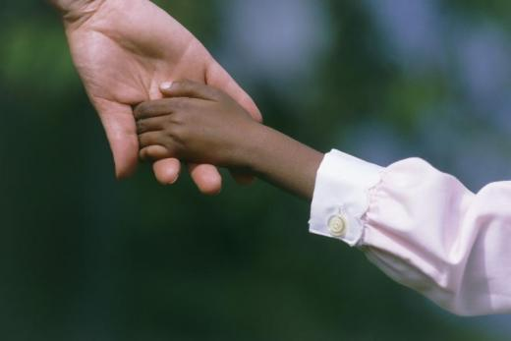
Quand l’enfant se confie
Endroit calme et discret
Croire l’enfant
Le rassurer
L’aider à exprimer ses émotions
Respecter son rythme
Questions ouvertes
Notes:
QUAND L’ENFANT SE CONFIE À VOUS..
Choisie comme personne de confiance = Lien très important
→ Mettre l’E à l’aise, endroit calme-discret, où vs ne serez pas dérangé.
Écouter et Croire ses confidences, sans porter de jugement.
Raconte le moins embarrassant pour lui et pour vous
Ne se rappelle pas de tous les événement, rester patient et au fur et à mesure que la confiance grandit, il vous donnera plus de détails.
Rassurer l’enfant : Bien fait d’en parler - Courageux de sa part- Droit de te sentir en S - Ce qui arrive pas de ta faute
L’aider à exprimer ses émotions sans lui suggérer les nôtres (se sentira compris)
Respecter son rythme
Poser des questions simples et ouvertes (Qui, quoi, quand, où) (REPRENDRE MÊME MOTS IMPORTANT– NE PAS CONTAMINER LE TÉMOIGNAGE DE L’ENFANT)

Slide 46

Lui redonner du pouvoir
  Problème simple: plan d’action
  Problème plus complexe:
    Sécurité de l’enfant
    Expliquer les étapes qui vont suivre
    Soutien auprès de l’enfant
Ne pas faire de promesses
Respecter le caractère confidentiel
Notes:
Lui redonner du pouvoir. Comment vs pouvez l’aider? Ses idées pour résoudre le problème? Éviter de tout prendre en charge ou d’imposer vos solution.
Simple: Établir plan d’action avec lui
Plus complexe:
Enfant en sécurité? Beaucoup ou peu de temps pour réagir
Si l’enfant est en danger, Expliquer les étapes qui vont suivre. D’autres personnes seront impliquées
Pendant cette période difficile, l’enfant aura besoin de soutien. Vous ou une autre personne (faire le lien).
Ne pas faire de promesse que l’on ne peut tenir.
Respecter caractère confidentiel du témoignage de l’E.
Une intervention avec un enfant c’est comme un casse tête… pas besoin d’avoir tous les morceaux pour se faire une idée

Slide 47
Loi sur la protection de la jeunesse
Dans l’exercice de vos fonctions, les professionnels travaillant auprès des enfants DOIVENT signaler au DPJ toutes les situations ou vous soupçonnez qu’un enfant est victime de violence ou négligence…
Pas besoin d’avoir la certitude absolue.
De plus, tous les adultes ont l’obligation d’apporter l’aide nécessaire à un enfant qui désire signaler sa situation ou celle d’un autre enfant qu’il connaît. (art.42)
Si vous avez des doutes à propos d’une situation…
Notes:
Saviez-vous que 9 agressions/10 jamais dénoncé à la DPJ (fondation Marie-Vincent)
95% disent qu’ils feraient un signalement s’ils avaient une confidence.
Pourtant 50% ne le feraient pas si l’enfant demande de garder le silence
Raisons: Peur de perdre confiance de l’enfant ou être mêlé à un processus judiciaire.
Résultat: Lourdes conséquences pour l’enfant.
Important de se positionner face à une telle situation.
Si doutes à propos d’une situation : service d’information de la DPJ (même no)

Slide 48
Lors d’un signalement
Fournir:
Description des faits
Paroles exactes
Informations personnelles
Processus de signalement:
Confidentialité
Immunité
Décision
Demande de suivi
Notes:
Signalement
Vous devez fournir:
-Description des faits et de la situation
-Les paroles exactes
-Nom et adresse …
Signalement
-Confidentiel (Ne divulgueront pas votre nom)
-Assure l’immunité (aucune poursuite ne peut être intentée contre une personne qui a fourni des renseignements de bonne foi lors du signalement)
-Avise lorsque non retenu
-Nom de l’intervenant

Slide 49
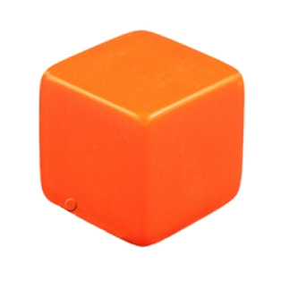
Service de garde
Professeur
Confidence
Baisse des notes…
Comportement sexuel inadéquat
Voisine
Souvent seul le soir
Triste
Bleus
Grand-mère
Notes:
Lors d’un signalement
On regarde chacun de notre côté et on ne voit pas tout. Chacun apporte une version différente, car on ne voit pas tous la même face. C’est pour cette raison que c’est important de signaler. Chaque signalement forme un tout
1 seul = pas retenu
Plusieurs = Retenu

Slide 50
Vos ressources?
Notes:
RESSOURCES DU MILIEU
Aller chercher de l’aide, c’est important
Si vous étiez la personne à qui Karine c’est confiée, à quelle ressource feriez-vous appel?
Prend 3 personnes de l’audience

Slide 51
Les adultes ont le pouvoir de changer les choses
Par des:
Paroles
Par des actions
Nous avons le pouvoir de changer les choses…
Notes:
Les adultes ont le pouvoir de changer les choses
par des paroles
des actions parfois très simples.
Juste par une présence attentionnée,
on peut devenir une personne significative
et faire la différence dans la vie d’un enfant

Slide 52


Documentation
Évaluation
Photo
Notes:
Mémo de l’enseignant
Ne pas oublier de remplir la feuille d’évaluation
Merci de votre participation

Slide 53

En travaillant tous ensemble à la prévention, souhaitons qu’un jour nos enfants vivent une enfance en sécurité et sans violence.
Notes:
FERMER MANETTE…

